Slide 1
后缀数组(倍增版)
蒟蒻-独秀平川

Slide 2
前置知识
基本没有
字符串的输入/输出、前缀后缀的定义、桶排序
剩下的我都会讲

Slide 3

功能
给定一个字符串，将其所有后缀按字典序排序（后缀排序）
设字符串长为len，对于$i∈\left[2,len\right]，$求字典序第i-1小的后缀与字典序第i小的后缀的最长公共前缀长度。（height数组）

Slide 4
思路
字典序的定义：以第 i个字符作为第i 关键字进行大小比较，空字符小于字符集内任何字符。
在字符串acaac中，若下标从1开始，先排序每个后缀的第一个字母，后缀排序显然 1,3,4(a)<2,5(c)（指后缀开头位置）
后续比较我们可以以每个后缀的第1个字符为第一关键字、第2个字符为第二个关键字排序，得到每个后缀前2个字母的字典序排序。也是任意相邻2个字母的字典序排序
然后以 前2个字母为第一关键字，第3至4个字母为第二关键字排序。
然后以 前4个字母为第一关键字，第5至8个字母为第二关键字排序。
以此类推往下倍增。

Slide 5
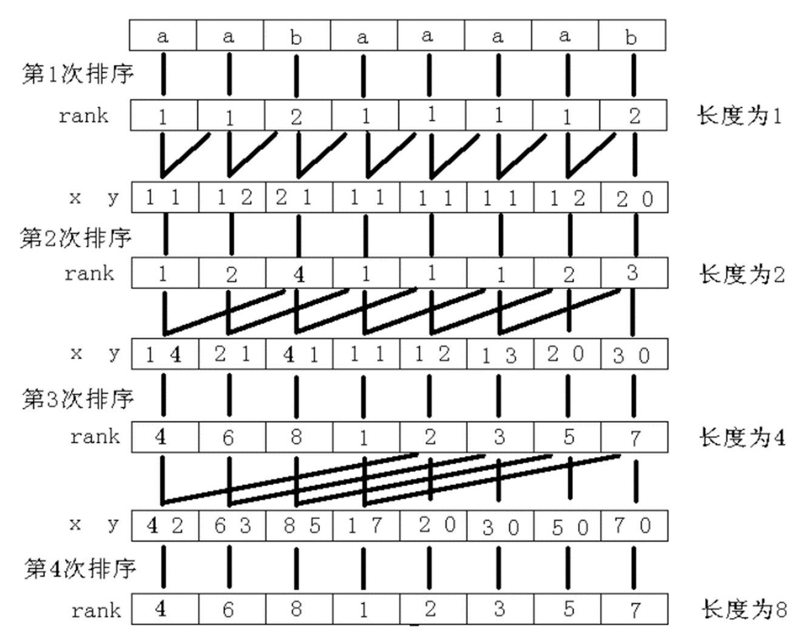

Slide 6

朴素法
时间复杂度：$O(n\log^{2}n)$
把两个关键字make_pair然后sort
每排序一次$O\left(nlogn\right)，$倍增过程共排序$logn 次$。
实际上没人这么写，它太慢了，我们有更优秀的做法。

Slide 7
优化（难点）
用基数排序代替sort
基排类似桶排，但桶排只有一个关键字，基排有两个
复习一下桶排：
开一个桶数组，记录每个关键字出现的次数，再从小到大输出

Slide 8
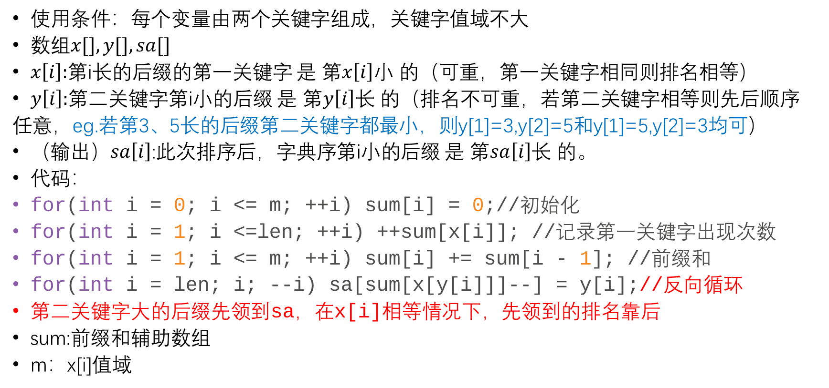
基数排序
使用条件：每个变量由两个关键字组成，关键字值域不大
数组$x[],y[],sa[]$
$x\left[i\right]:$第i长的后缀的第一关键字 是 第$x\left[i\right]$小 的（可重，第一关键字相同则排名相等）
$y\left[i\right]:$第二关键字第i小的后缀 是 第$y\left[i\right]$长 的（排名不可重，若第二关键字相等则先后顺序
任意，eg.若第3、5长的后缀第二关键字都最小，则y[1]=3,y[2]=5和y[1]=5,y[2]=3均可）
$（输出）sa\left[i\right]$:此次排序后，字典序第i小的后缀 是 第$sa\left[i\right]$长 的。
代码：
for(int i = 0; i <= m; ++i) sum[i] = 0;//初始化
for(int i = 1; i <=len; ++i) ++sum[x[i]]; //记录第一关键字出现次数
for(int i = 1; i <= m; ++i) sum[i] += sum[i - 1]; //前缀和
for(int i = len; i; --i) sa[sum[x[y[i]]]--] = y[i];//反向循环
第二关键字大的后缀先领到sa，在x[i]相等情况下，先领到的排名靠后
sum:前缀和辅助数组
m：x[i]值域

Slide 9

基数排序实现的后缀数组
每次排序时间复杂度：线性
总时间复杂度：$O(nlogn)$

Slide 10
后缀排序（倍增法）
代码：https://www.luogu.com.cn/paste/opmtt2ll
模板题：loj#111

Slide 11
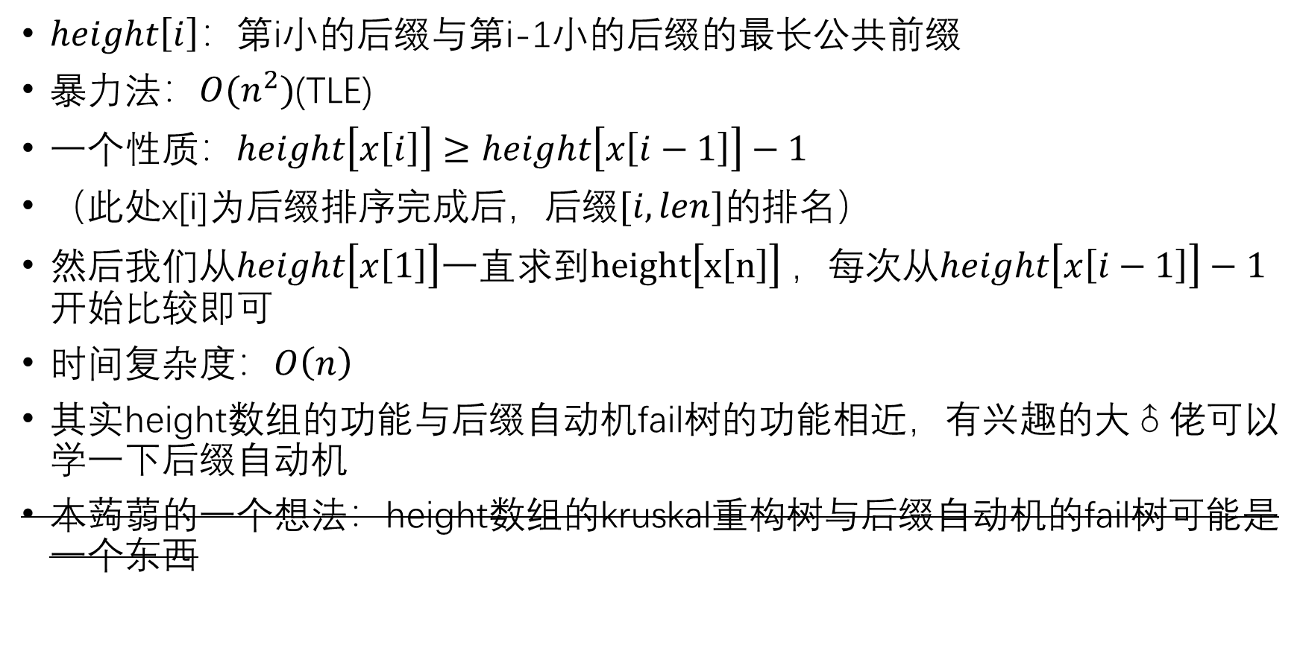
height数组
$height\left[i\right]：$第i小的后缀与第i-1小的后缀的最长公共前缀
暴力法：$O(n^{2})$(TLE)
一个性质：$height\left[x\left[i\right]\right]≥height\left[x\left[i−1\right]\right]−1$
（此处x[i]为后缀排序完成后，$后缀[i,len]的$排名）
然后我们从$height\left[x\left[1\right]\right]一直求到height\left[x\left[n\right]\right] ，$每次从$height\left[x\left[i−1\right]\right]−1$开始比较即可
时间复杂度：$O\left(n\right)$
其实height数组的功能与后缀自动机fail树的功能相近，有兴趣的大♂佬可以学一下后缀自动机
本蒟蒻的一个想法：height数组的kruskal重构树与后缀自动机的fail树可能是一个东西

Slide 12
参考资料及习题：https://oi.men.ci/suffix-array-notes/
https://www.cnblogs.com/nietzsche-oier/articles/6621881.html
https://oi-wiki.org/string/sa/
附：后缀自动机 https://oi-wiki.org/string/sam/

